Slide 1
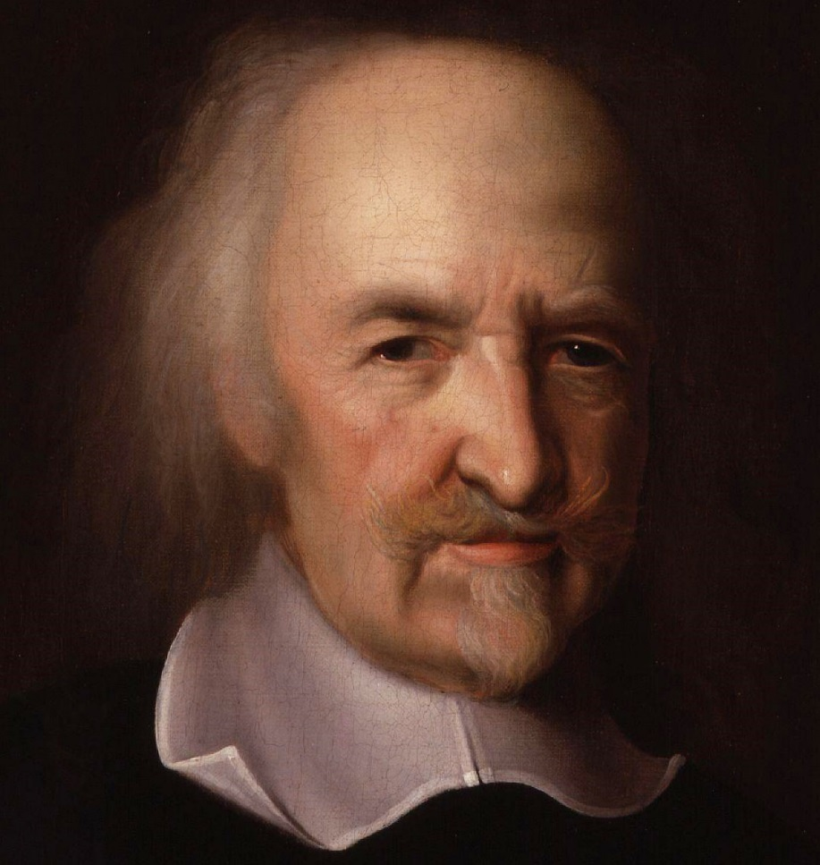
Thomas Hobbes
(1588 – 1679)
DER GESELLSCHAFTSVERTRAG

Slide 2
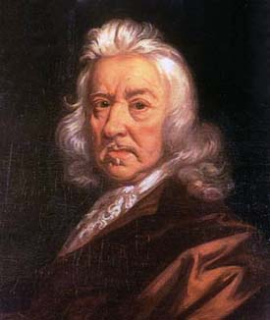
Thomas Hobbes: Biographie
Geboren 1588 in Westport (England)
Mit 4 Jahren konnte er bereits lesen, schreiben und rechnen
Mit 14 Jahren studierte er an der Universität von Oxford Logik und Physik
1608 wurde er Hauslehrer beim Baron Cavendish
Er war für kurze Zeit Sekretär des empiristischen Philosophen Francis Bacon
Auf Reisen mit seinen Schülern lernte er Galileo Galilei und René Descartes kennen
Zwischen den Jahren 1603 und 1629 verschärfte sich die politische Spannung in England
Zwischen 1629 und 1640 wurden alle politischen und religiösen Gegner in England verfolgt
1642 kam es zum Bürgerkrieg in England
Im gleichen Jahr veröffentlichte Hobbes De cive (dt. Über den Bürger)
1651 veröffentlichte er sein Hauptwerk Leviathan mit dem er sich wegen dessen atheistischen Charakters unbeliebt machte
1668 vollendet er seine Analyse über den Bürgerkrieg, für die er jedoch keine Druckerlaubnis erhält
Er stirbt 1679 in Hardwick Hall
Die beängstigende Situation vor dem Angriff der spanischen Armada auf England soll Ursache seiner Frühgeburt gewesen sein. Thomas Hobbes zeigt in seiner Autobiografie auf:
„She did bring forth Twins at once, both Me and Fear.“

Slide 3
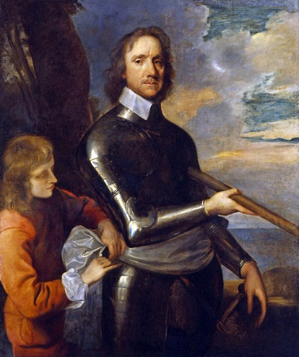
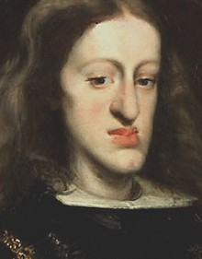
Hobbes und der englische Bürgerkrieg
Karl I. verliert den Bischofskrieg, nachdem er in Schottland die anglikanische Kirche durchsetzen will
Oliver Cromwell steigt im Bürgerkrieg des Parlaments gegen König Karl I. erst zum Organisator, dann zum entscheidenden Feldherrn des Parlamentsheeres auf
Der Krieg fordert einen massiven Bevölkerungsverlust:
England: ca. 4 %
Schottland: ca. 6 %
Irland: ca. 40 %
1629 1640 1641 1642 1649 1649 1960
Karl I. (Regierungszeit: 1625-1649 ) versteht sich als absolutistischer Herrscher von Gottes Gnaden & regiert von 1629 – 1640 ohne ein Parlament einzuberufen („Elven Years‘ Tyranny“)
Nach vergeblichem Versuch beruft Charles ein Parlament ein
König Karl I. wird zum Tode verurteilt und Cromwell ruft die Republik aus
Als er 1658 starb, wurde demnach die Rückkehr zur Monarchie von mehreren Seiten angestrebt. Es wird ein Parlament gewählt und Karl II. wird zum König ernannt.
Ein gescheiterter Staatsstreich von Charles, bei dem er führende Mitglieder des Parlaments verhaften lassen will, löst Empörung in London & England aus
Die Bevölkerung spaltet sich in Royalisten & Parlamentarier

Slide 4
Hobbes und der englische Bürgerkrieg
Hobbes hatte sich im Streit zwischen Krone und Parlament anonym für die Rechte des Königs Karl I. eingesetzt und musste deshalb 1640 nach ins Exil fliehen.
Als der Bürgerkrieg ausbrach versuchte Hobbes erneut mit seinem Werk de cive , Einfluss auf die Entwicklung in England zu Gunsten einer absolutistischen Monarchie auszuüben.
So argumentierte er für die Übertragung aller Gewalt auf einen souveränen Herrscher, da im „Naturzustand“ ein egoistischer „Krieg aller gegen alle“ um Besitz und Ansehen herrsche, der nur durch die Angst vor der Strafe verhindert werden könne.
Seine Argumentation verschaffte Hobbes jedoch wenig Freunde. Karl II., der als Kronprinz 1646 in Paris Mathematikunterricht bei ihm genommen hatte, verübelte ihm später, dass er für jede de facto souveräne Regierung eintrat.
Hobbes’ Kritik an der katholischen Kirche, die er als „Reich der Finsternis“ bezeichnete, ließen ihn eine Verfolgung in Frankreich befürchten. Daher kehrte er 1651 nach England zurück und arrangierte sich mit der Regierung Cromwells.
Dennoch lebte er bis zu seinem Tod in gesicherten und komfortablen Verhältnissen auf einem Landsitz der befreundeten Familie Cavendish.

Slide 5
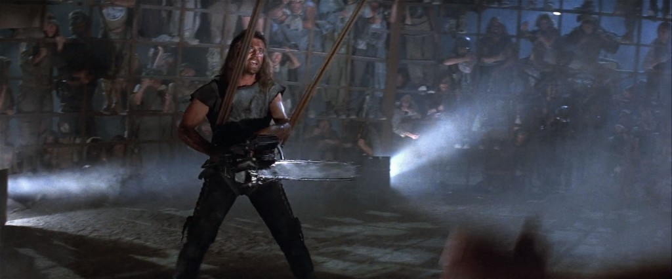
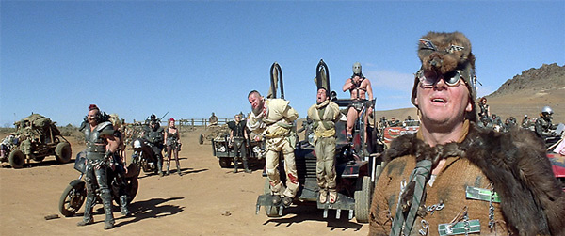
Gedankenexperiment
Stellt euch eine Gesellschaft ohne Regeln und Gesetze vor… wie würde diese Gesellschaft aussehen?
Hobbes zeichnet ein negatives Bild des Menschen
(Egoismus, Ruhmsucht, Misstrauen, Gewalt → Krieg aller gegen alle )

Slide 6
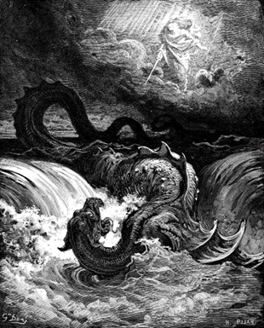
1. Der Leviathan
Der Titel des Buches von Thomas Hobbes ist einem Seeungeheuer der jüdisch-christlichen Mythologie entnommen.
Der Leviathan verkörpert die Allmacht des Herrschers :
« Niemand ist so kühn, daß er ihn reizen darf; […] Wer kann ihm sein Kleid aufdecken? und wer darf es wagen, ihm zwischen die Zähne zu greifen? […] Seine stolzen Schuppen sind wie feste Schilde, fest und eng ineinander. […] Aus seinem Munde fahren Fackeln, und feurige Funken schießen heraus. […] Auf Erden ist seinesgleichen niemand; er ist gemacht, ohne Furcht zu sein. Er verachtet alles, was hoch ist »
– Luther-Übersetzung der Bibel von 1534
Hobbes entwickelt ein absolutistisches Staatsmodel
Der Staat ist eine menschliche Erfindung
Der Mensch ist kein “zoon politikon”

Slide 7
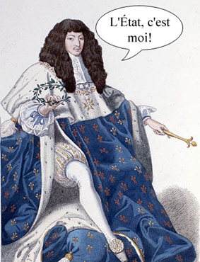
2. Der Absolutismus
Der Absolutismus ist eine Regierungsform bei der eine einzelne Person, in der Regel der Monarch, vollständig über die souveräne Ausübung aller Staatsgewalt verfügt, zugespitzt in dem Ausspruch Ludwig XIV.: "Der Staat bin ich."
Im Absolutismus steht der Herrscher über dem Gesetz
Seine Beamten und Ratgeber schulden ihm unbedingten Gehorsam
Im Absolutismus spielen weltliche und religiöse Interessenvertretungen keine Rolle
➔ Hauptaufgabe des Monarchen ist die Bewahrung des inneren Friedens und der Sicherheit

Slide 8
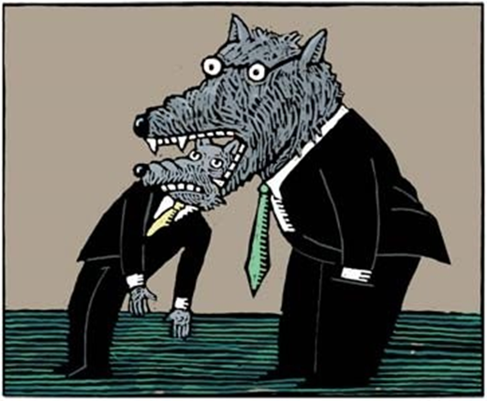
3.1. Der Naturzustand
Es liegen in der menschlichen Natur drei hauptsächliche Konfliktursachen: Erstens Konkurrenz, zweitens Misstrauen, drittens Ruhmsucht. […] Das menschliche Leben ist einsam, armselig, ekelhaft, tierisch und kurz.
Der Naturzustand ist keine historische Epoche, sondern ein fiktiver Zustand ohne gesellschaftliche Organisation und Regeln
Hobbes bezeichnet den Naturzustand als negativer Zustand, es herrscht ein „Krieg aller gegen alle“
3 Konfliktursachen der menschlichen Natur :
Ruhmsucht: Der egoistische Mensch strebt von Natur aus nach Ansehen und Anerkennung
Misstrauen: Entsteht aus Konkurrenzdenken Selbstschutz und Besitzanspruch
Konkurrenzkampf: Seine Triebe veranlassen den Menschen nach allem und nach immer mehr zu streben

Slide 9
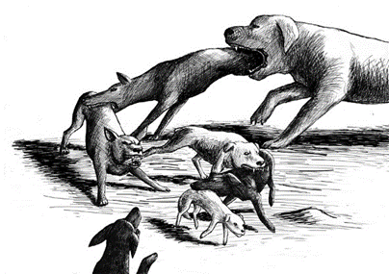
3.1. Der Naturzustand
Es liegen in der menschlichen Natur drei hauptsächliche Konfliktursachen: Erstens Konkurrenz, zweitens Misstrauen, drittens Ruhmsucht. […] Das menschliche Leben ist einsam, armselig, ekelhaft, tierisch und kurz.
Hobbes Befürchtung über die menschliche Gesellschaft war, dass alle Menschen von Natur aus böse sein könnten.
Demnach ist der Mensch nur ein Egoist, der überwiegend nach seinem eigenen Vorteil strebt, nach Erhaltung seiner Existenz und nach dem Besitz möglichst vieler materieller Güter.
Realist oder Misanthrop?
➔ Kritiker werfen Thomas Hobbes gerne vor, er sei ein Misanthrop gewesen, also ein Menschenfeind.
➔ Wohlgesonnene Kritiker erwidern darauf, er sei einfach nur realistisch gewesen.

Slide 10
3.2. Der Kriegszustand
Daraus ergibt sich klar, dass die Menschen während der Zeit, in der sie ohne eine allgemeine, sie alle im Zaum haltende Macht leben, sich in einem Zustand befinden, der Krieg genannt wird, und zwar in einem Krieg eines jeden gegen jeden.
Der Kriegszustand (Lat.: Bellum omnium contra omnes) ergibt sich als Folge aus dem Naturzustand:
Ohne einen Machthaber, der die Menschen im Griff behält, ist jeder auf sich selbst, d.h. seine eigene körperliche Kraft und sein Erfindungsreichtum angewiesen
Keinen Sinn besonders fleißig zu sein, da man sich dessen, was man erarbeitet hat nicht sicher sein kann.
➔ Durch den Kriegszustand ist kein Fortschritt möglich, was bleibt ist das blanke Überleben

Slide 11
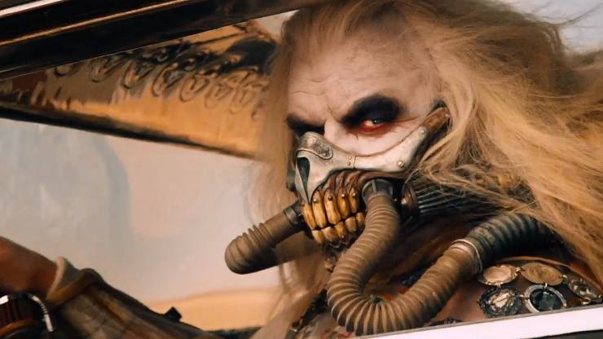
3.2. Der Kriegszustand
Aber keiner von uns klagt damit die menschliche Natur an. Die Begierden und anderen menschlichen Leidenschaften sind an sich keine Sünde. Die aus diesen Leidenschaften entspringenden Handlungen sind es ebenfalls so lange nicht, bis die Menschen ein Gesetz kennen, das sie verbietet.
Für Hobbes sind die Handlungen die der Mensch aus seiner Natur heraus begeht, nicht moralisch verwerflich:
Es gibt keine «gute» oder «schlechte» Handlungen
Der Mensch hat rein Recht auf Alles
Kein Eigentum im Sinne eines dauerhaften Besitzes
➔ Gesetzlosigkeit: Es gibt keine Gesetz oder gesell. Richtlinien, die Handlungen verbieten
“Wo keine allgemeine Gewalt ist, ist kein Gesetz, und wo kein Gesetz, keine Ungerechtigkeit” – Thomas Hobbes
Aus dem Natur- und Kriegszustand ergibt sich jedoch eine allgemeine Unsicherheit unter den Menschen.

Slide 12
4.1. Naturrecht und Naturgesetz
Das natürliche Recht ist die Freiheit eines jeden, seine eigene Macht nach seinem Willen zur Erhaltung seiner eigenen Natur, das heißt seines eigenen Lebens, einzusetzen […] Ein Gesetz der Natur ist eine von der Vernunft ermittelte Vorschrift …
Hobbes definiert die Begriffe Freiheit, Recht (lat. jus) und Gesetz (lat. lex) folgendermaßen:
Freiheit
„die Abwesenheit äußerer Hindernisse“
die Freiheit im Naturzustand besteht in der totalen Handlungsfreiheit
Recht
die Freiheit etwas zu tun oder nicht zu tun
das Recht beinhaltet also den Begriff der Freiheit, nämlich den Begriff der Entscheidungsfreiheit, etwas tun oder zu unterlassen zu dürfen
Gesetz
Verpflichtung etwas zu tun oder nicht zu tun, man wird sowohl in seiner Entscheidungs- wie auch in seiner Handlungsfreiheit eingeschränkt
es geht darum, etwas tun oder unterlassen zu müssen

Slide 13
4.1. Naturrecht und Naturgesetz
Das natürliche Recht ist die Freiheit eines jeden, seine eigene Macht nach seinem Willen zur Erhaltung seiner eigenen Natur, das heißt seines eigenen Lebens, einzusetzen […] Ein Gesetz der Natur ist eine von der Vernunft ermittelte Vorschrift …
Naturrecht:
Das Naturrecht welches im Naturzustand gilt, besteht darin, dass jeder die Freiheit hat sein eigenes Leben zu schützen und alles zu tun, um sich selbst zu erhalten.
Naturgesetz:
Verbietet dem Menschen etwas zu tun, was ihn umbringt oder was seiner Selbsterhaltung im Weg steht.
Allgemeiner Friedenswillen (Regel der Vernunft):
Suche Frieden und halte ihn ein
Falls die Friedensbemühungen scheitern, sollte jeder von seinem natürlichen Recht Gebrauch machen um sich selbst zu erhalten

Slide 14
5.1. Der Gesellschaftsvertrag
Die Menschen, die von Natur aus Freiheit und Herrschaft über andere lieben, führten die Selbstbeschränkung letztlich allein mit dem Ziel und der Absicht ein, dadurch für ihre Selbsterhaltung zu sorgen und ein zufriedeneres Leben zu führen – das heißt, dem elenden Kriegszustand zu entkommen…
Der Mensch eine Vorliebe für Macht und die Herrschaft über andere Menschen.
Er ist jedoch bereit sich selbst einzuschränken, also seine Freiheit, die er im Naturzustand hatte aufzugeben, wenn er sich dann seines Lebens sicher sein kann
Natürliche Gesetze, wie Gerechtigkeit, Bescheidenheit oder Dankbarkeit, stehen unserem natürlichen Egoismus entgegen.
Man mag im Naturzustand bereits einsehen, dass diese Gebote das beste Verhalten wären, aber ohne 'Furcht vor der Macht' - d.h. ohne Zwang von außen - wird es wohl zur Handlung und Verwirklichung der Einsicht kommen
➔ Verträge ohne das Schwert sind bloße Worte

Slide 15
5.1. Der Gesellschaftsvertrag
Der alleinige Weg zur Errichtung einer solchen allgemeinen Gewalt, liegt in der Übertragung ihrer gesamten Macht und Stärke auf einen Menschen oder eine Versammlung von Menschen, die ihre Einzelwillen durch Stimmenmehrheit auf einen Willen reduzieren können.
Es gibt nur eine einzige Möglichkeit aus dem unsicheren Naturzustand zu entfliehen, die Errichtung einer Zwangsgewalt:
Die gesamte Macht und Stärke der Menschen muss auf einen Menschen oder eine Gruppe von Menschen übertragen werden
Diese staatliche Einheit ist mehr als nur eine Übereinstimmung der Menschen, sie ist eine "Verkörperung" (Inkarnation) dieses letztlich - durch demokratische Prozedur - "einen Willens"
➔ Das kann für Hobbes auch ein König sein, im Rahmen einer konstitutionellen Monarchie; es muss nicht unbedingt zu einer Republik, mit Präsident usw., kommen, wie z.B. in den USA

Slide 16
5.1. Der Gesellschaftsvertrag
Hierin liegt das Wesen des Staates, der eine Person ist, bei der sich jeder einzelne durch gegenseitigen Vertrag eines jeden mit jedem zum Autor ihrer Handlungen gemacht hat, zu dem Zweck, dass sie die Stärke und Hilfsmittel aller für den Frieden und die gemeinsame Verteidigung einsetzt.
Der Gesellschaftsvertrag:
Jeder verzichtet auf sein Recht auf alles, es ist also ein Vertrag eines jeden mit jedem
Jeder gibt dem Souverän die Autorisierung im Auftrag der Bürger zu handeln.
Hobbes bezeichnet den Staat als “großen Leviathan”, der als allmächtiger, aber auch als sterblicher Gott bezeichnet wird. Erfüllt der Staat seine schützende Pflicht nicht mehr, tritt wieder der Naturzustand in Kraft.

Slide 17
5.1. Der Gesellschaftsvertrag
Hierin liegt das Wesen des Staates, der eine Person ist, bei der sich jeder einzelne durch gegenseitigen Vertrag eines jeden mit jedem zum Autor ihrer Handlungen gemacht hat, zu dem Zweck, dass sie die Stärke und Hilfsmittel aller für den Frieden und die gemeinsame Verteidigung einsetzt.
Der Staat ist…
eine physische Person (einzelner Mensch, Machthaber) oder moralische Person (Gruppe von regierenden Menschen),
die durch den gegenseitigen Vertrag eines jeden mit jedem entsteht,
deren Handlungen für die Handlungen eines jeden dieser Vertragsteilnehmer steht,
deren Ziel der Friede und die Verteidigung ist,
und zum Erlangen dieses Ziels jedes zweckmäßige Mittel gebrauchen kann.

Slide 18
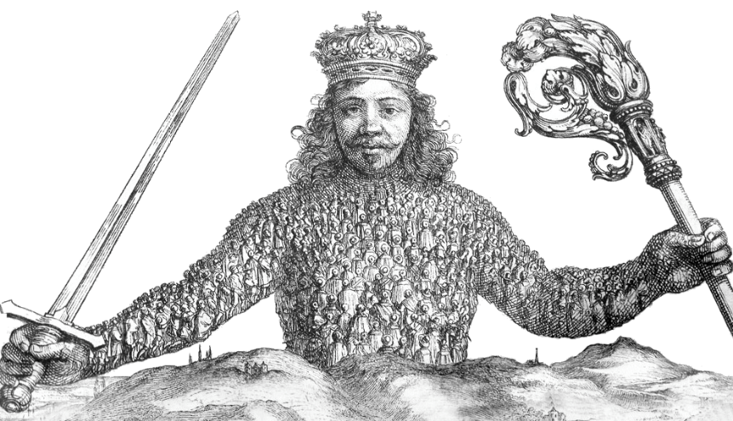
5.1. Der Gesellschaftsvertrag
Verkörperung des Volkswillens und höchsten Gewalt in Form eines Souveräns
Einhaltung der Gesetze durch Furcht vor Bestrafung
Gesellschaftsvertrag
(Verzicht auf das Recht auf alles und Übertragung der Regierungsgewalt auf den Souverän)
Naturzustand
(Unsicherheit durch Krieg aller gegen alle)

Slide 19
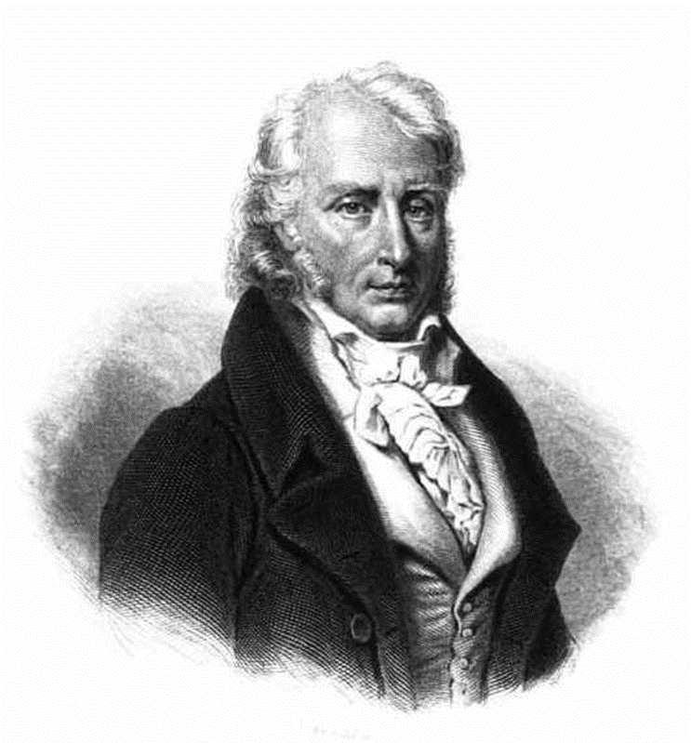
Benjamin Constant
(1767-1830)
Des deux libertés
Discours prononcé à l’Athénée royal en 1917

Slide 20
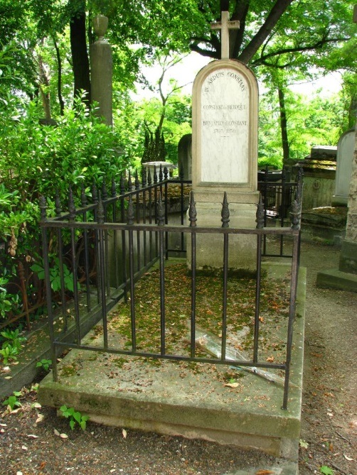
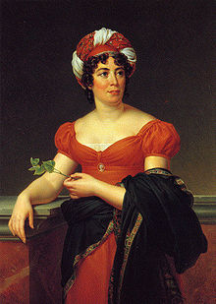
Benjamin Constant (1767 – 1830) : Biographie
Romancier, homme politique et intellectuel français du 19ème siècle
Connu pour le roman romantique « Adolphe », une sorte de « Werther » à la française qui raconte d’amour malheureuses et orageuses
Constant atteint une certaine notoriété à travers sa liaison avec Germaine de Staël (fille d’un ancien ministre du roi de France Louis XVI et chef de l’opposition à Napoléon Ier)
Constant a surtout été un homme politique, certes malchanceux et jamais du côté de la majorité:
En Napoléon Constant n'aime pas le personnage autoritaire qui annule de nouveau les droits et libertés conquis par la révolution française de 1789
Pendant la 'Restauration' Constant, en libéral, n'aime pas le côté réactionnaire et le retour à l'Ancien Régime monarchique
Benjamin Constant meurt en décembre 1830
 Tombe de Benjamin Constant, Cimetière du Père Lachaise, Paris
← Germaine de Staël

Slide 21
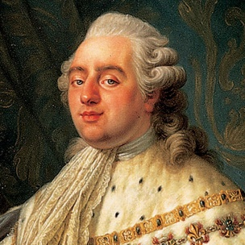
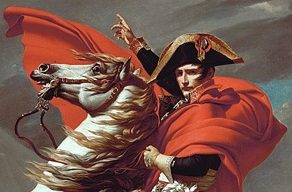
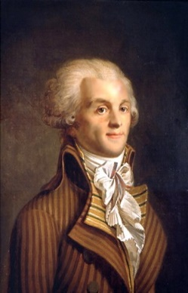
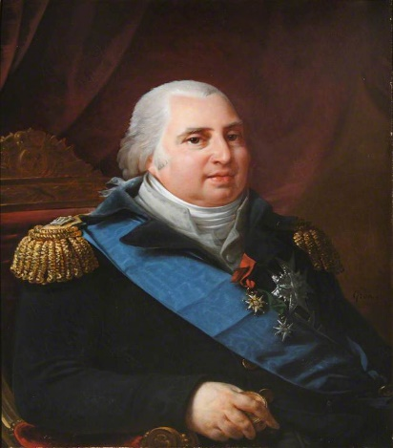
1. Mise en perspective : La révolution française
Par le coup d’Etat du 18 Brumaire, Napoléon instaure le consulat et s’empire du pouvoir.
Louis XVI et sa famille tentent de fuir la France.
Monarchie | 1ère Rèpublique | 1er Empire | Restauration
1789 1791 1792 1793-94 1799 1804 1815
Le people prend la bastille pour y trouver de la poudre pour leurs armes.
Ils revendiquent l’abolition de la monarchie absolue.
La royauté est abolie.
La République est proclamée.
Louis XVI est exécuté.
Napoléon se fait sacrer Empereur. La liberté de presse est abolie et les opposants politiques arrêtés.
Après la défaite de Waterloo, Napoléon abdique.
Louis XVIII rétablie la monarchie.
La Terreur
Robespierre dirige la Comité de Salut Public destine à sauver la patrie en danger.
Un Tribunal révolutionnaire envoie petit à petit la plupart des députes à l’échafaud.

Slide 22
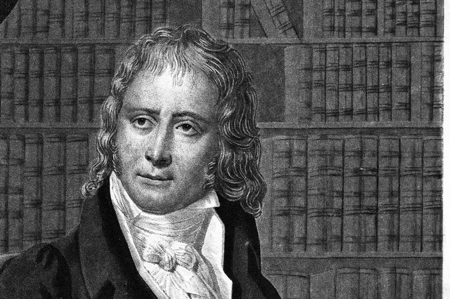
2. La philosophie de Benjamin Constant
Constant…
…défend une philosophie libérale
…protège l’individualité contre les abus du pourvoir politique
…est d’avis que tout pouvoir a tendance d’être abusé
Credo libéral : Il est essentiellement important qu'une partie de l’existence humaine reste indépendante de l’Etat.
La sphère privée, ou la sphère de la liberté individuelle doit être respectée!

Slide 23
3. La liberté des anciens et des modernes
Les Anciens
Les Modernes
Vie publique (lieu de liberté)
Exercice direct de la vie politique. Les lois sont votées dans l’intérêt général.
Vie publique
Exercice indirect de la vie politique. Les lois sont votées dans l’intérêt des particuliers.
Vie privée
Assujettissement complet de l’individu à l’autorité de l’ensemble.
Vie privée (lieu de liberté)
N’est soumis qu’à des lois qui protègent la sphère privée.
Conclusion
Homme circonscrit (eingegrenzt), esclave, observé.
Conclusion
Jouissance, droit d’opinion, droit de mouvement, etc…

Slide 24
3. La liberté des anciens et des modernes
[…] Premièrement, la confusion de ces deux espèces de liberté a été parmi nous, durant des époques trop célèbres de notre révolution, la cause de beaucoup de maux. […]
La révolution française
Des Personnes n’ont pas aperçu ces deux différences (p.ex. Robespierre)
Des Hommes bien intentionnés ont été influencés
Révolution française
Ces Hommes ont causé des maux infinis
Retour à la liberté des anciens
Importance de la volonté collective et suppression de l’indépendance individuelle

Slide 25
4.1. Les modernes: La liberté au sens de l’indépendance individuelle
[…] C’est pour chacun le droit de n’être soumis qu’aux lois, de ne pouvoir être arrêté ni détenu, ni mis à mort, ni maltraité d’aucune manière, par l’effet de la volonté arbitraire d’un ou de plusieurs individus. […]
Les démocraties modernes protègent la liberté individuelle :
Les lois nous protègent contre les actes arbitraires
L’individu est à l’abri des abus arbitraires des pouvoirs publics
La pouvoir public est limité par la loi
Exemples :
Liberté d’opinion et de religion
Liberté de choisir et d’exercer une profession
Liberté d’agir et de se déplacer d’un endroit à l’autre
Droit de réunion et d’association
Le droit de suivre des inclinations (Neigungen) conformes aux lois

Slide 26
4.1. Les modernes: La liberté au sens de l’indépendance individuelle
Les limites de la liberté individuelle :
Respecter la législation!
➔ Obligation de respecter la loi et de s’abstenir de ce qu’elle interdit.
C-à-d. On a le droit de faire tout ce que la législation n’interdit pas.

Slide 27
4.2. La souveraineté des démocraties modernes d’ajourd’hui
La démocratie représentative :
Le peuple n’exerce pas son pouvoir directement
Délègue son pouvoir en élisant des représentants
Le peuple participe de deux façons au pouvoir :
1. Par élection et la nomination de ses représentants
2. Par des pétitions adressées aux représentants
➔ Le citoyen abdique son pouvoir et il n’a pas la garantie que les représentants respectent sa volonté!

Slide 28
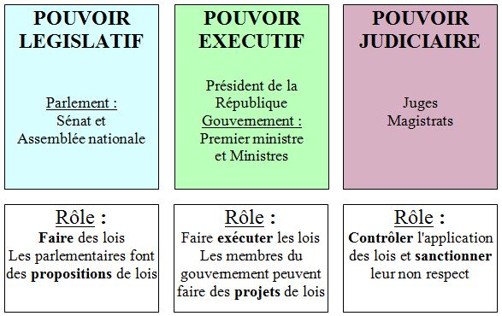
4.3. les anciens: La liberté au sens de la souveraineté du peuple
[…] Ainsi chez les anciens, l’individu souverain presque habituellement dans les affaires publiques est esclave dans tous ses rapports privés. Comme citoyen, il décide de la paix et de la guerre ; comme particulier, il est circonscrit, observé, réprimé dans tous ses mouvements […]
Les démocraties anciennes soumettent la liberté individuelle à la volonté générale:
Participation directe du peuple
Exerce la souveraineté directement
Citoyen détient les 3 pouvoirs de l’État
Donc: L’individu est soumis à l’autorité de l’ensemble!

Slide 29
4.3. les anciens: La liberté au sens de la souveraineté du peuple
[…] Ainsi chez les anciens, l’individu souverain presque habituellement dans les affaires publiques est esclave dans tous ses rapports privés. Comme citoyen, il décide de la paix et de la guerre ; comme particulier, il est circonscrit, observé, réprimé dans tous ses mouvements […]
Tous les citoyens participent directement à toutes les affaires politiques :
Le peuple veille à l’application des lois et contrôle la gestion des magistrats
Le peuple vote lui-même les lois
Le peuple décide de la paix et de la guerre
Le peuple a le droit d’accuser, de condamner et d’acquitter
Donc: La souveraineté n’est pas un pouvoir extérieur aux citoyens et n’est pas limitée par des lois!

Slide 30
4.3. les anciens: La liberté au sens de la souveraineté du peuple
[…] comme soumis au corps collectif, il peut à son tour être privé de son état, dépouillé de ses dignités, banni, mis à mort, par la volonté discrétionnaire de l’ensemble dont il fait partie […]
Les limites de la souveraineté des anciens :
L’homme de l’Antiquité ne dispose d’aucune vie privée
L’homme de l’Antiquité n’est protégé par aucune loi contre les décisions arbitraires du corps collectif
L’indépendance individuelle est le premier besoin des Modernes
Aucune institution des républiques anciennes ne doit intervenir dans les temps modernes
Non à l’ostracisme (action de tenir quelqu'un qui ne plaît pas à l'écart d'un groupe) et à la censure
➔ Constant pense que la protection de l’individu est une invention qui n’apparaît que dans les temps modernes.

Slide 31
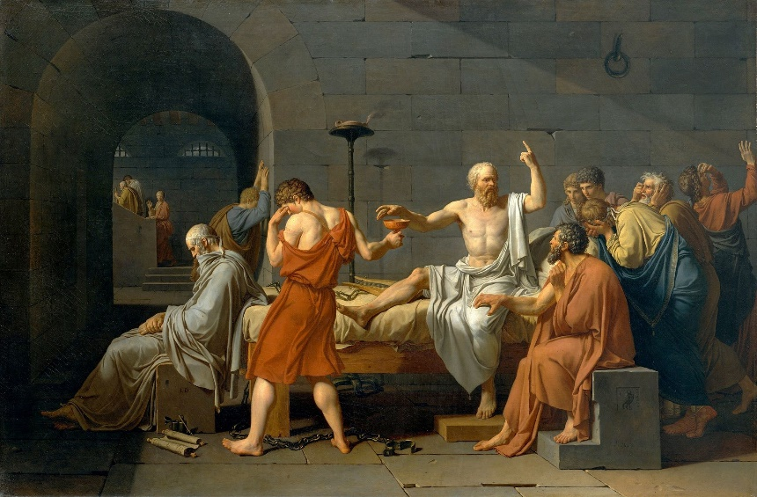
5. Deux dangers menacent la liberté
[…] comme soumis au corps collectif, il peut à son tour être privé de son état, dépouillé de ses dignités, banni, mis à mort, par la volonté discrétionnaire de l’ensemble dont il fait partie […]
Les dangers de la démocratie ancienne :
Le citoyen privilégie la sphère publique
Il s’intéresse uniquement aux affaires publiques
➔ Tendance à renoncer trop vite aux droits et libertés individuelles
← Jacques-Louis David : «la mort de Socrate», 1787 - Socrate, condamné par les Athéniens à boire la ciguë (plante vénéneuse) alors que ses amis lui conseillent de s'enfuir.
En février 399, les citoyens grecs Mélétos, Lycon et Anythos déposent une plainte contre Socrate. Ils accusent Socrate de ne pas croire aux dieux et de vouloir corrompre la jeunesse.

Slide 32
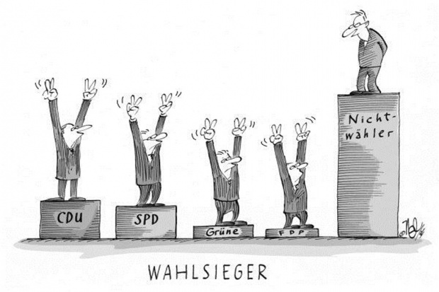
5. Deux dangers menacent la liberté
[…] Le danger de la liberté moderne, c’est qu’absorbés dans la jouissance de notre indépendance privée, et dans la poursuite de nos intérêts particuliers, nous ne renoncions trop facilement à notre droit de partage dans le pouvoir public […]
Les dangers de la démocratie moderne :
Individualisme : L’individu s’intéresse exclusivement à ses intérêts particuliers et néglige ses responsabilités collectives
Dépolitisation (Politikverdrossenheit) : L’individu risque de se désintéresser totalement de la vie publique
Une démocratie où le peuple se désintéresse du pouvoir ne mérite plus le nom de démocratie.
Renoncer à la liberté politique, c’est renoncer aux garanties qui assurent la jouissance de nos biens.

Slide 33
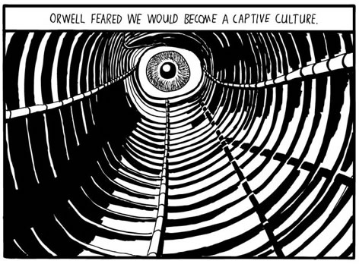
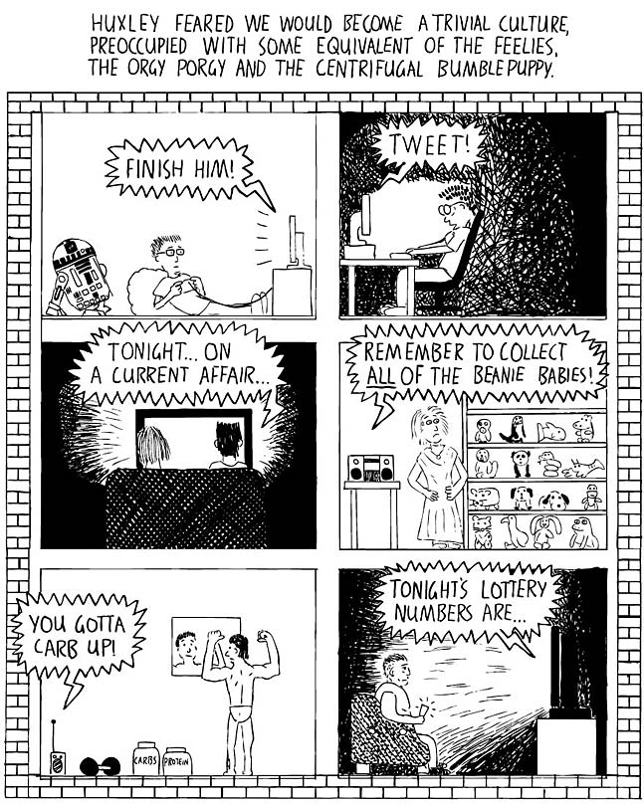
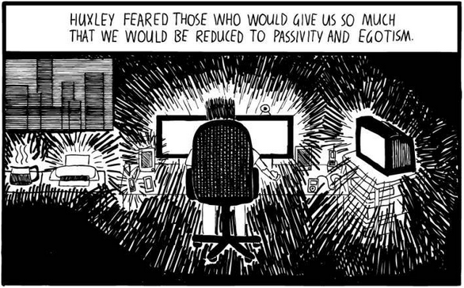
5. Deux dangers menacent la liberté
L’État n’a pas pour fonction de réaliser le bonheur des citoyens. La fonction de l’État est d’assurer la justice et l’égalité des citoyens.

Slide 34
6. Conclusion
Le danger de la liberté des Anciens est de ne pas profiter des jouissances individuelles
Il faut savoir combiner les deux sortes de libertés
Le danger de la liberté des Modernes est de renoncer au droit de partage du pouvoir politique

Slide 35
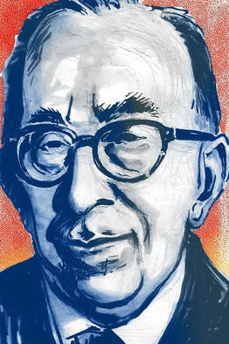
Leo STRAUSS
(1899 – 1973)
DAS NATURRECHT

Slide 36
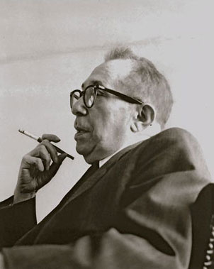
1. Leo Strauss: Biographie
1899 in Hessen geboren
Wuchs in einer jüdischen Familie auf
Studierte ab 1918 Philosophie in Hamburg, hegte aber auch ein Interesse an der Mathematik und den Naturwissenschaften
1925 bis 1932 war er Mitarbeiter an der
Hochschule für die Wissenschaft des Judentums in Berlin
Anfang der 1930er Jahre ging er mit einem Rockefeller-Stipendium nach Paris
1934 bis 1938 bekam er erneut ein Rockefeller-Stipendium, diesmal für Cambridge in England
Seit 1938 lehrte er an der New School for Social Research in New York City
Von 1949-1968 lehrte er an der University of Chicago
1965 erhielt er die Ehrendoktorwürde der Universität Hamburg, sowie das Große Bundesverdienstkreuz
“Absolute tolerance is altogether impossible; the allegedly absolute tolerance turns into ferocious hatred of those who have stated clearly and most forcefully that there are unchangeable standards founded in the nature of man and the nature of things.”

Slide 37
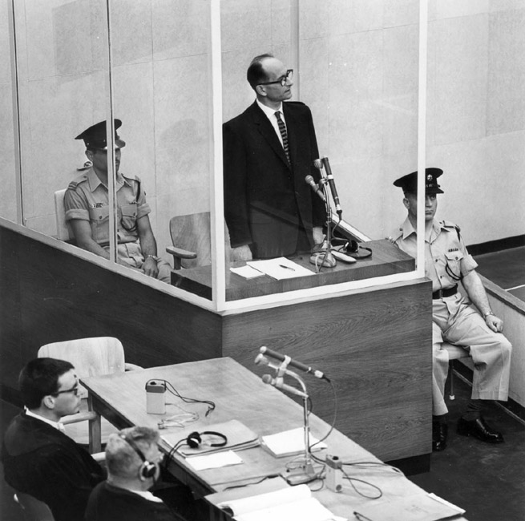
2. Historischer Kontext
Als die Nationalsozialisten 1933 in Deutschland an die Macht kamen, war Leo Strauss schon in den Vereinigten Staaten von Amerika.
Ein Forschungsstipendium hatte damit wahrscheinlich verhindert, dass Strauss, der jüdischer Abstammung war, zum Opfer des nationalsozialistischen Gesellschaftsideals wurde.
Nach dem Krieg wird Strauss, wie eine Reihe anderer Kollegen, über die Gründe nachdenken, die es den Nationalsozialisten erlaubt hatten, sich durchzusetzen.
„Ich habe nur Befehle ausgeführt…!“
- Adolf Eichmann
Dabei werden nicht so sehr die ökonomischen und sozialen Ursachen erforscht, sondern der Zustand der Rechtskultur.
Diagnose: Es war der in Deutschland herrschende Rechtspositivismus, der es den deutschen Juristen unmöglich machte, eine rechtsphilosophische Kritik am Nationalsozialismus durchzuführen.

Slide 38
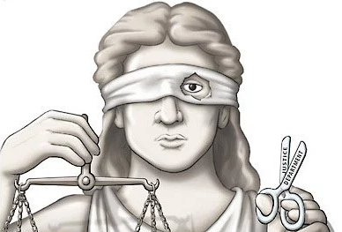
3. Begriffserklärungen
Positives Recht / Gesatztes Recht
Positives Recht ist das Recht, das vom Menschen erschaffen und zu einem bestimmten Zeitpunkt niedergeschrieben ist (z.B. Gesetzestexte, Verfassung).
Naturrecht
Naturrechte werden als vor- und überstaatliche „ewige“ Rechte angesehen und sind somit zeitlos und unabänderlich. Sie sind der Maßstab, an dem das positive Recht zu messen ist.
Sobald Naturrecht verbindlich festgeschrieben wird, ist es zum positiven Recht geworden.

Slide 39
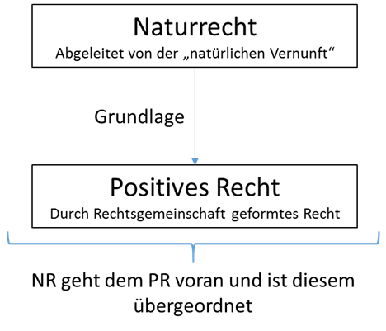
4. Strauss – Anhänger der Naturrechtslehre
Leo Strauss beruft sich auf die Ungerechtigkeit in den bestehenden Rechtsordnungen.
Jede Kritik an der bestehenden Ordnung setzt einen höheren Maßstab voraus, auf den man sich beruft.
Dies zeigt, dass man nicht mit dem positiven Gesetz allein auskommt.

Slide 40
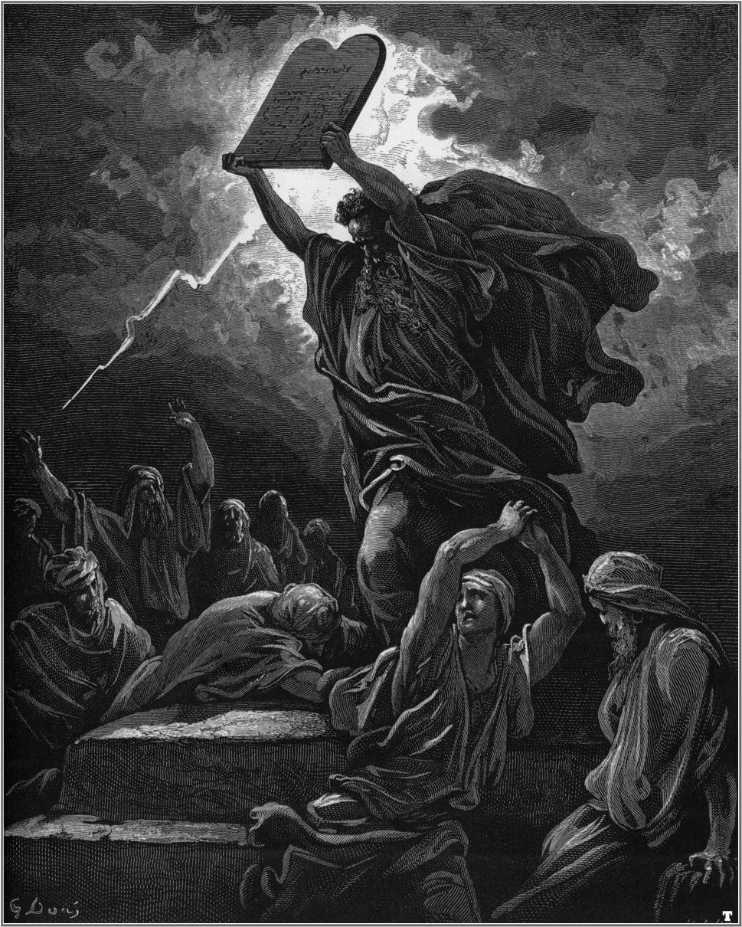
5.1 Die soziologische Begründung des Rechts
Heute sind viele Menschen der Ansicht, dass ein solcher Maßstab [das Recht] im besten Falle nichts anderes als das durch unsere Gesellschaft oder unsere „Zivilisation“ adoptierte und in ihrer Lebensweise oder ihren Institutionen verkörperte Ideal ist.
Die Rechtspositivisten (seine Gegner) gehen von einer soziologischen Begründung des Rechtes aus:
Die Rechte sind somit nichts anderes als die Idealisierung der ohnehin weitgehend angenommenen Lebensweise einer Gesellschaft
In Stein gemeißelt, die 10 Gebote

Slide 41
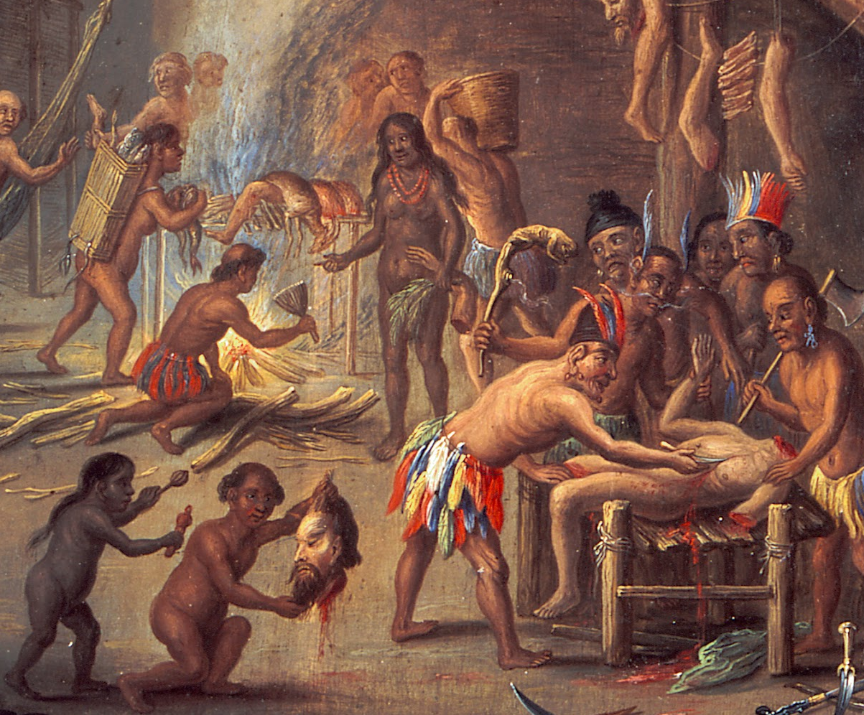
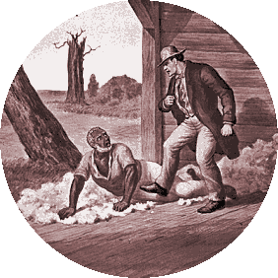
5.1 Die soziologische Begründung des Rechts
Strauss führt drei Argumente an, welche die, für ihn unzureichende, soziologische Begründung widerlegen sollen:
"Ich genoss seine Leber mit ein paar Fava-Bohnen, dazu einen ausgezeichneten Chianti." - Hannibal
Werterelativismus
Ist das Recht bloß die Idealisierung der Lebensweise einer Gesellschaft, dann haben die Rechte einer Kannibalen-Gesellschaft den gleichen Geltungsanspruch, wie die Rechte einer „zivilisierten“ Gesellschaft.
Das Gleiche gilt natürlich dann auch für Staaten, in denen Sklaverei positives Recht ist. (z.B. USA bis 1865)

Slide 42
5.1 Die soziologische Begründung des Rechts
Strauss führt drei Argumente an, welche die, für ihn unzureichende, soziologische Begründung widerlegen sollen:
2. Kritische Distanz zur Gesellschaft
Der Rechtspositivismus lehnt allgemeingültige und übergesellschaftliche Ideale ab. Unter dieser Voraussetzung wären wir außerstande, kritischen Abstand von den Idealen unserer Gesellschaft zu gewinnen.
Das Naturrecht ermöglicht diese Kritik, der Rechtspositivismus nicht.
(Zu jeder Zeit gab es Individuen, die das herrschende Gesellschaftsideal ihrer Zeit radikal in Frage stellten)

Slide 43
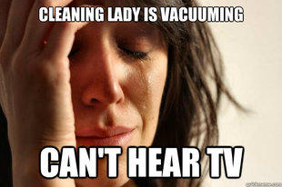
5.1 Die soziologische Begründung des Rechts
Strauss führt drei Argumente an, welche die, für ihn unzureichende, soziologische Begründung widerlegen sollen:
Maslows
Bedürfnispyramide
3. Hierarchie der Bedürfnisse
Strauss ist der Meinung, dass es innerhalb der Bedürfnisse einer Gesellschaft wichtigere sowie weniger wichtigere, und echte sowie falsche Bedürfnisse gibt, die allerdings nicht für jede Gesellschaft verschieden sein können
Folglich muss es eine allgemeingültige Hierarchie der Bedürfnisse aller Gesellschaften geben.
(z.B. Lebenserhalt, Arbeit, Unterkunft)

Slide 44
6.1 Die historizistische Begründung des Rechts
Die Geschichte und die Ethnologie zeigen uns „eine Vielfältigkeit von Vorstellung über Recht und Gerechtigkeit“ auf... Deswegen kann es laut den Gegnern des Naturrechts kein allgemeingültiges Verständnis davon geben. „Es kann kein Naturrecht geben, wenn es nicht unveränderliche Prinzipien der Gerechtigkeit gibt“.
Ein Argument, mit dem der Rechtspositivist die Existenz des Naturrechts in Frage zu stellen versucht, lautet wie folgt:
Prämisse 1: Wenn es etwas gibt, das von Natur aus Recht ist, wie es die Naturrechtslehre behauptet, dann muss es von allen Völkern als verbindlich anerkannt werden, in erster Linie, von den sogenannten Naturvölkern
Prämisse 2 : Die Ethnologen haben durch Untersuchungen bewiesen, dass es keine Gerechtigkeitsnormen gibt, die von allen Völkern anerkannt werden. Die Naturvölker leben meistens nach Normen, die den von zivilisierten Gesellschaften widersprechen.
Schlussfolgerung: Es gibt nichts, das von Natur aus Recht ist.

Slide 45
6.1 Die historizistische Begründung des Rechts
Strauss hat prinzipiell zwei Möglichkeiten, um dieser Schlussfolgerung zu entgehen, und zwar:
(1) Er kann die logische Struktur des Arguments angreifen
(2) Er kann die Wahrheit einer der beiden Prämissen angreifen
Der erste Weg ist ihm in diesem Fall verschlossen, da sein Gegner logisch korrekt geschlossen hat (und zwar nach dem Modus tollens: Wenn p, dann q; q ist aber nicht der Fall; also ist auch p nicht der Fall).
Strauss wird also den zweiten Weg begehen müssen, wobei ihm wieder zwei Möglichkeiten offen stehen:
(1) Er verwirft die Wahrheit der erste Prämisse
(2) Er verwirft die Wahrheit der zweiten Prämisse
Die zweite Prämisse kann er nicht angreifen, ohne sich in den Augen der Sozialwissenschaftler lächerlich zu machen. Es ist ein Faktum, dass andere Völker nach anderen Normsystemen leben. Strauss muss also seinen Angriff auf die erste Prämisse konzentrieren.

Slide 46
6.2 Die Belanglosigkeit des historizistischen Arguments
Verwerfung der ersten Prämisse:
Laut Strauss ist es nicht notwendig, dass die gesamte Bevölkerung zustimmt, damit das Naturrecht existiert. Er wirft den Gegnern des Naturrechts vor zwei Aussagen miteinander zu verwechseln: Zum einen die tatsächliche Anerkennung eines Prinzips und zum anderen die Rechtmäßigkeit eines Prinzips.
Die Entdeckung des Naturrechts setzt die Kultivierung der Vernunft voraus. Das bedeutet, dass die Menschen die Existenz des Naturrechts erst im Laufe der Geschichte durch einen langen Lernprozess entdeckt haben.
Das Argument, dass jedes Rechtsprinzip irgendwann einmal verneint wurde und es somit keinen Maßstab für Gerechtigkeit gibt, greift also für Strauss nicht.
Im Gegenteil: Die Existenz widersprüchlicher Rechtsauffassungen veranlasst den Menschen, über das positive Recht hinauszugehen und nach einem universalgültigen Orientierungsmaßstab (das Naturrecht) zu suchen.

Slide 47
6.3 Fazit
Eine Kritik am Naturrecht kann sich folglich nicht auf historische Argumente stützen, sondern muss von philosophischen Gesichtspunkten ausgehen:
Die Geschichte lehrt nur welche Rechtsauffassungen tatsächlich im Laufe der Jahrhunderte vertreten wurden. Sie belehrt uns aber nicht darüber, ob diese Auffassungen auch gerecht sind.
Könnte man den Inhalt des Naturrechts nicht erkennen, so wäre es nutzlos, auch wenn es tatsächlich existieren würde.
Das Argument, dass jedes Rechtsprinzip irgendwann einmal verneint wurde und es somit keinen Maßstab für Gerechtigkeit gibt, greift also für Strauss nicht.
Im Gegenteil: Die Existenz widersprüchlicher Rechtsauffassungen veranlasst den Menschen, über das positive Recht hinauszugehen und nach einem universalgültigen Orientierungsmaßstab (das Naturrecht) zu suchen.

